Slide 1

Функциональная грамотность школьников –приоритетное направление развития образования в РФ.
Естественнонаучная грамотность.
Формирование естественнонаучной грамотности на уроках химии
Районное методическое объединение
учителей биологии, географии и химии
Судиславского муниципального района Костромской области
Автор: Кабанова Н.Н., учитель биологии и химии
МБОУ Судиславской СОШ, руководитель РМО учителей биологии, географии, химии

Slide 2
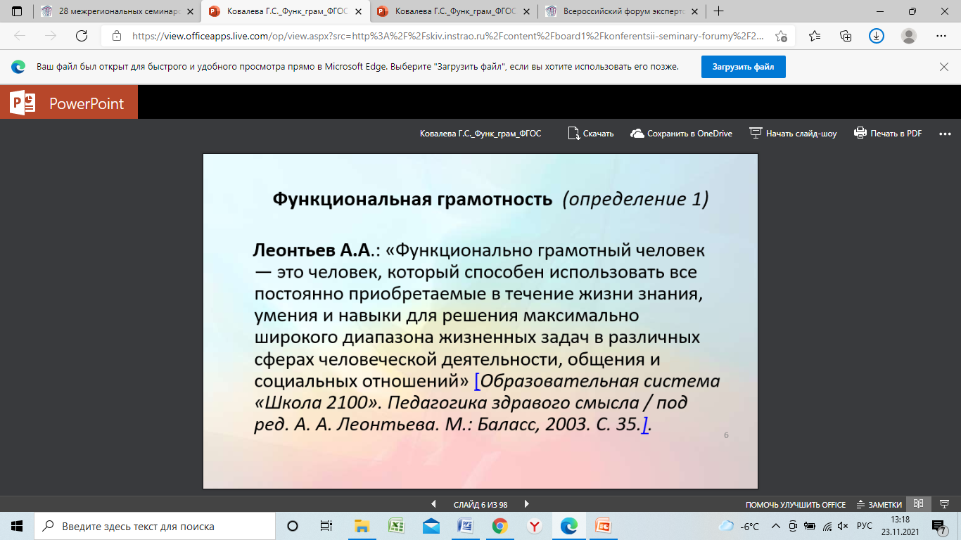
Функциональная грамотность

Slide 3
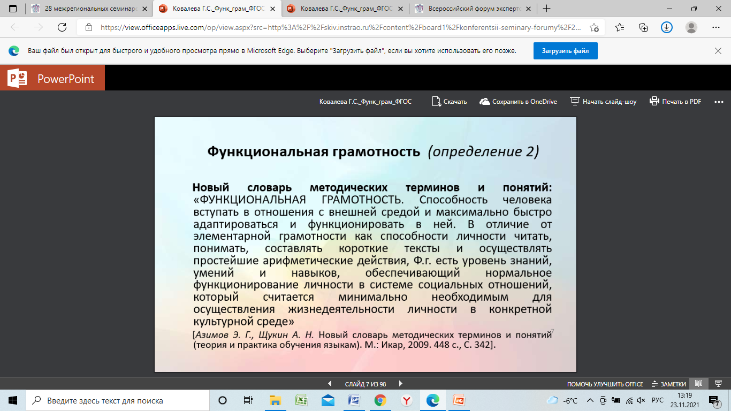
Функциональная грамотность

Slide 4
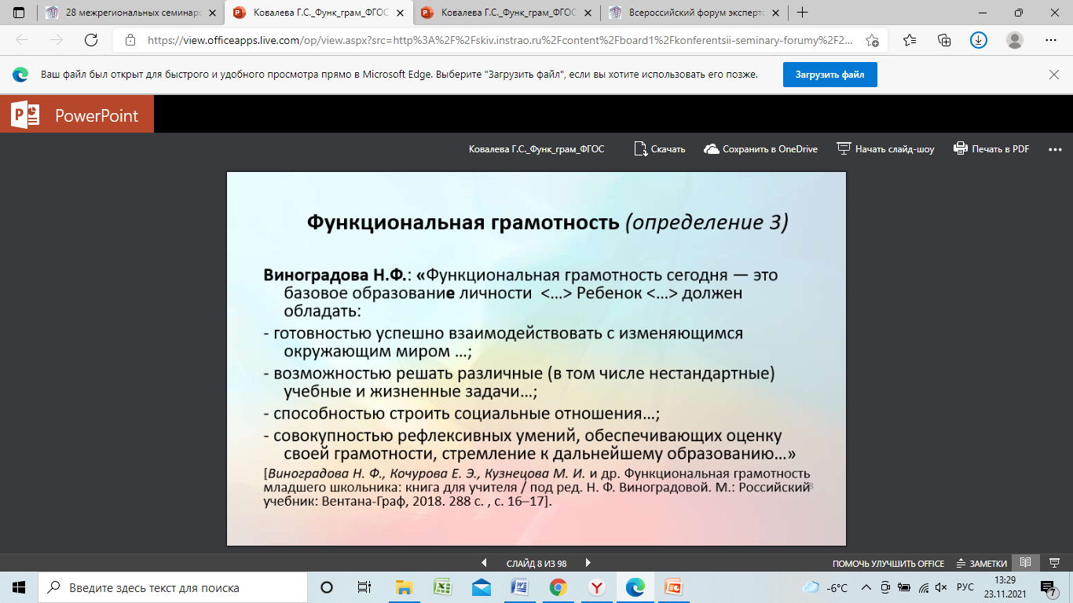
Функциональная грамотность

Slide 5
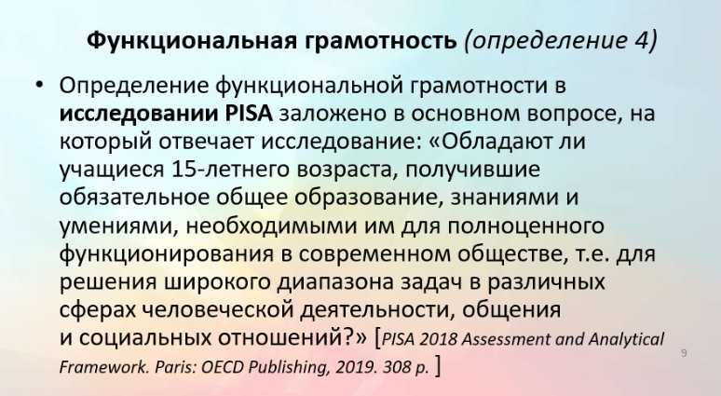
Функциональная грамотность

Slide 6
Указом Президента РФ от 7 мая 2018 г. № 204 «О национальных целях и стратегических задачах развития Российской Федерации на период до 2024 года», Правительство РФ должно обеспечить глобальную конкурентоспособность российского образования, вхождение Российской Федерации в число 10 ведущих стран мира по качеству общего образования.

Slide 7
Аналогичная задача по повышению качества образования была заложена в Государственную программу РФ «Развитие образования» (2018-2025 годы) от 26 декабря 2017 г.
Цель программы – качество образования, которое характеризуется: cохранением лидирующих позиций РФ в международном исследовании качества чтения и понимания текстов (PIRLS), а также в международном исследовании качества математического и естественнонаучного образования (TIMSS); повышением позиций РФ в международной программе по оценке образовательных достижений учащихся (PISA).

Slide 8
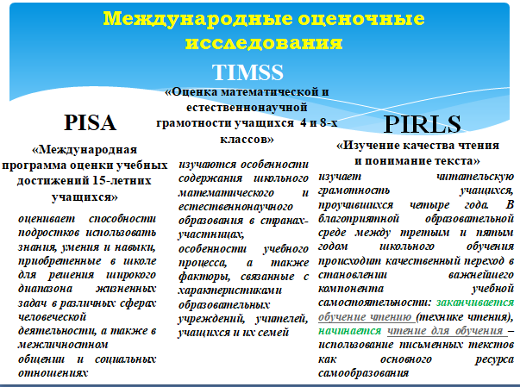

Slide 9
Расширяются объекты оценки: комплексная оценка – ФГОС (предметные, метапредметные и личностные результаты); МСИ (международные сопоставительные исследования) – функциональная грамотность и стандарты XXI века.
•Изменяется инструментарий оценки: переход на компьютерные форматы, введение интерактивных симуляций, оценка стратегий поведения.
•Меняется система обработки данных: вводятся вероятностные математические модели.
•К традиционным формам представления результатов добавляются комплексные профили образовательных результатов.
•Разрабатываются рекомендации для учащихся с разными уровнями подготовки с учетом контекстной информации.

Slide 10

Модель Европейской классификации навыков, компетенций и профессий (ЕSCO)

Slide 11
Основные направлениями международного исследования по оценке качества образования PISA
Читательская грамотность (около 22%, это примерно 250 тысяч учеников 7-9 классов в России – потенциально не успешные, т.к. плохо понимают прочитанное и не могут объективно себя оценить.
Шесть уровней читательской грамотности:
Первый –самые неуспешные дети (их 22%),
Второй – пороговый, базовый (таких у нас 28%).
Третий – выше базы (их тоже 28%),
Четвертый –ученики могут учиться сами с помощью текстов (понимают, что прочитали, делают домашнее задание, читают новый параграф… - их 16%);
Пятый уровень грамотности (всего 5%);
Шестой (самый высокий) уровень – только1%. (В Сингапуре – 26%; В Китае-22%)
5-6 уровень-дети самостоятельно мыслящие, способные функционировать в сложных жизненных ситуациях

Slide 12
Основные направлениями международного исследования по оценке качества образования PISA
Математическая грамотность- картина похожая – неуспешных у нас 22%, учеников высокого уровня (5-го и 6-го) - больше 8%.
Естественнонаучная грамотность -движения вперед почти нет, наша страна находится на уровне 2006 года: неуспешных учеников – 21%, детей высокого уровня подготовки – чуть больше 3%.

Slide 13
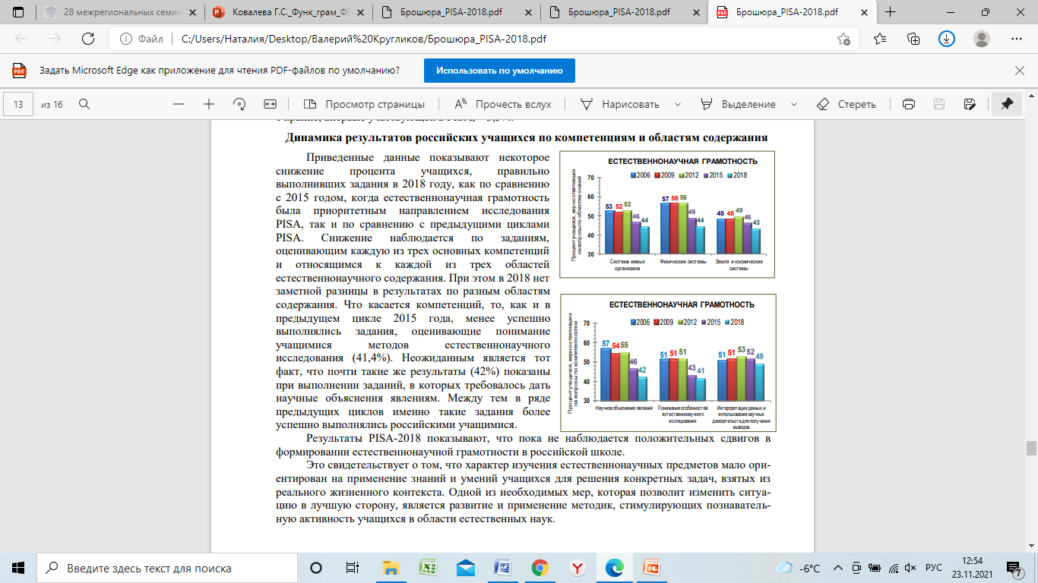
Сравнительный анализ результатов
ЕНГ за 2006г-2018г

Slide 14
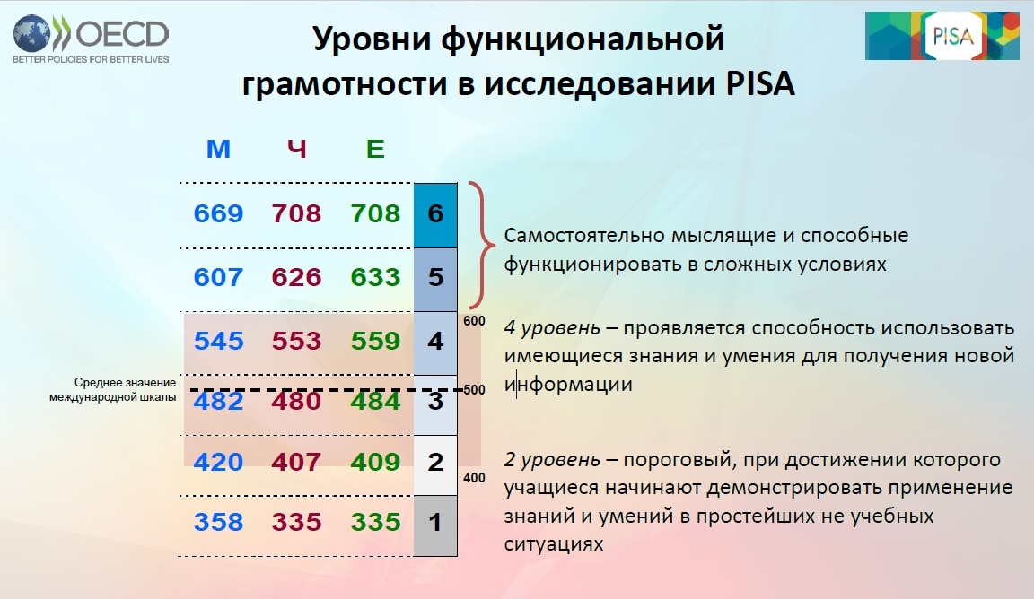

Slide 15
Выводы по итогам анализа результатов PISA
характер изучения естественнонаучных предметов мало ориентирован на применение знаний и умений учащихся для решения конкретных задач, взятых из реального жизненного контекста.
необходимая мера, которая позволит изменить ситуацию в лучшую сторону, развитие и применение методик, стимулирующих познавательную активность учащихся в области естественных наук.

Slide 16
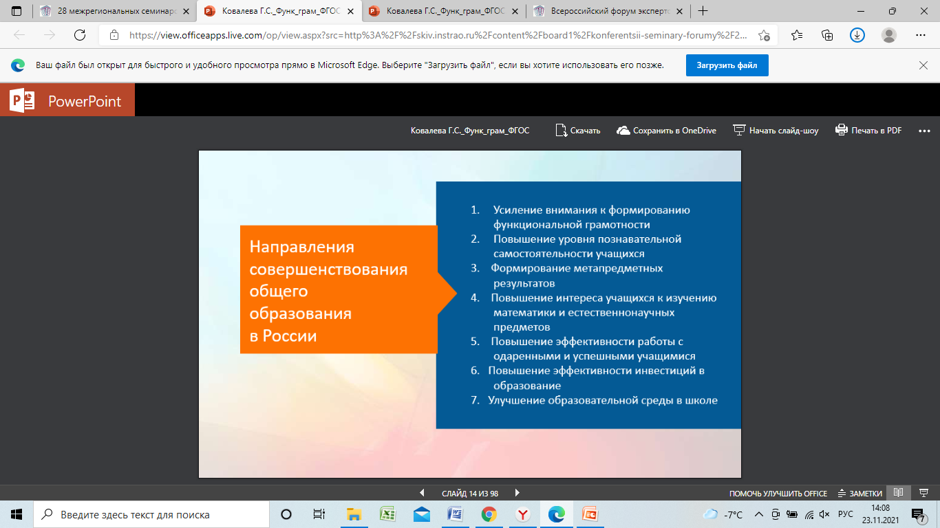

Slide 17
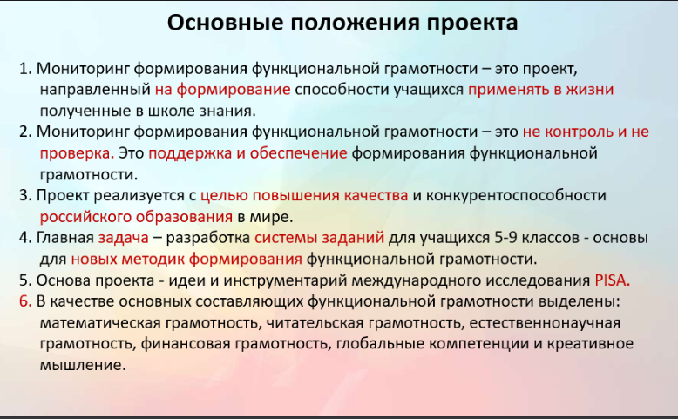
Инновационный проект Министерства просвещения РФ

Slide 18
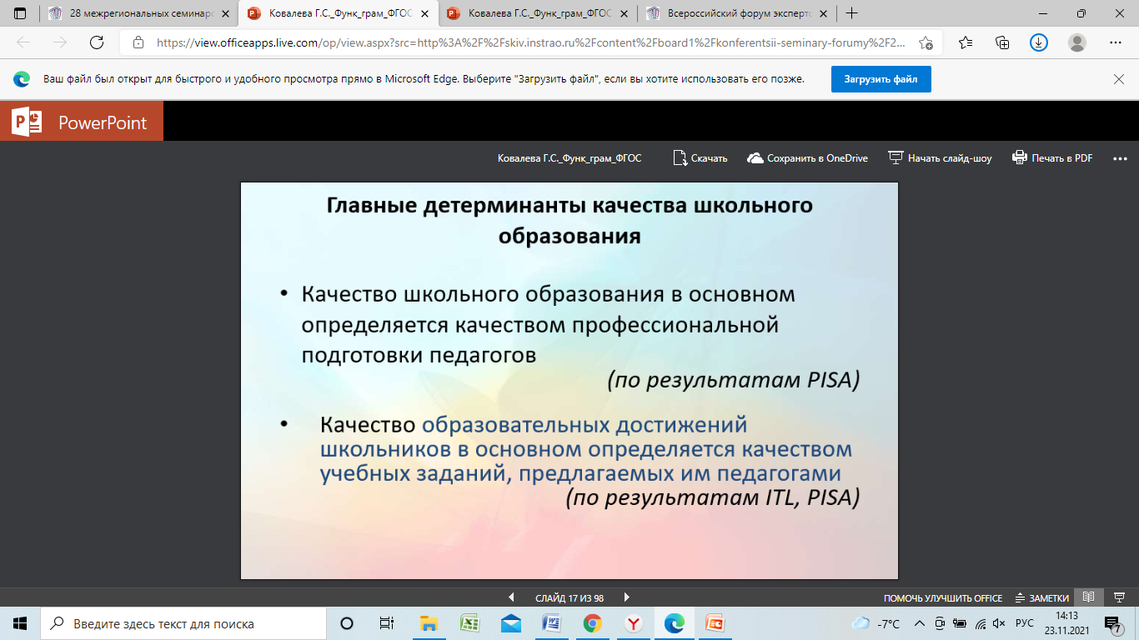

Slide 19
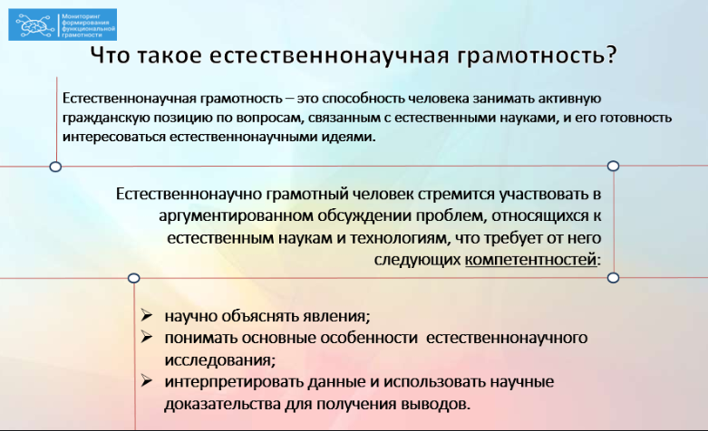

Slide 20
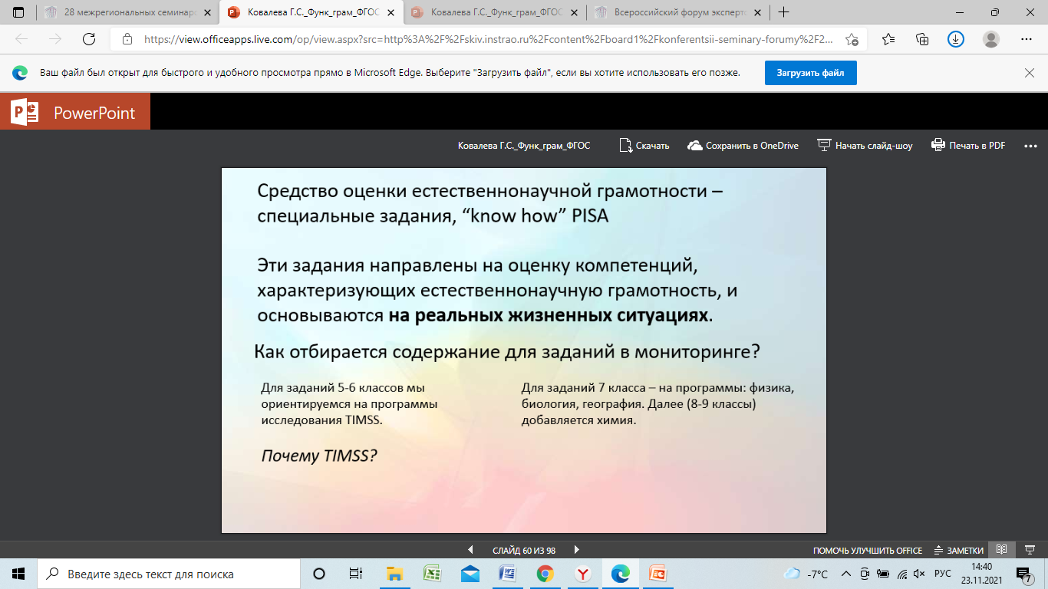

Slide 21
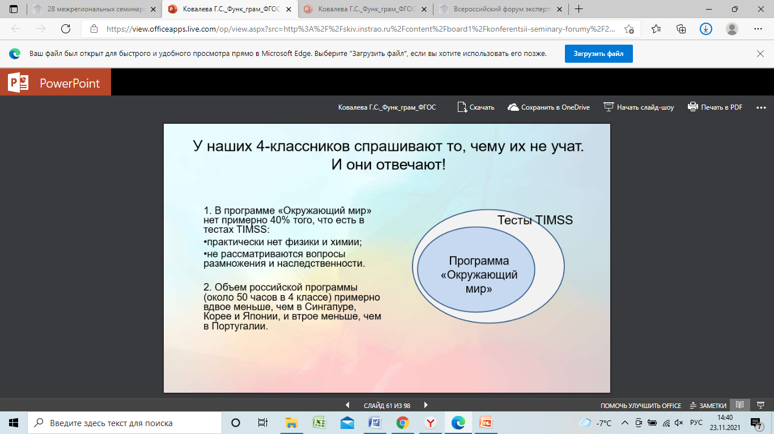

Slide 22
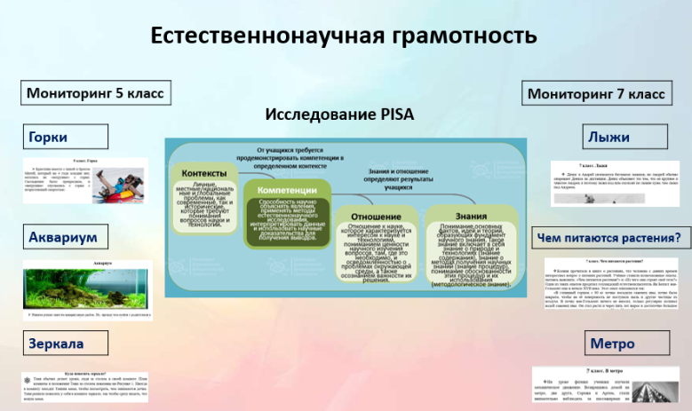
Мониторинг формирования ЕНГ
Чем питаются растения?

Slide 23
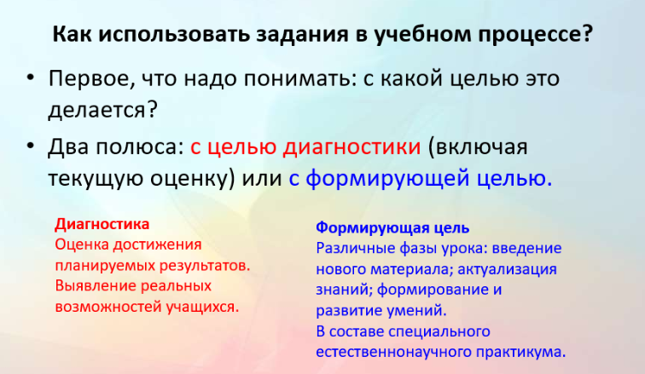

Slide 24
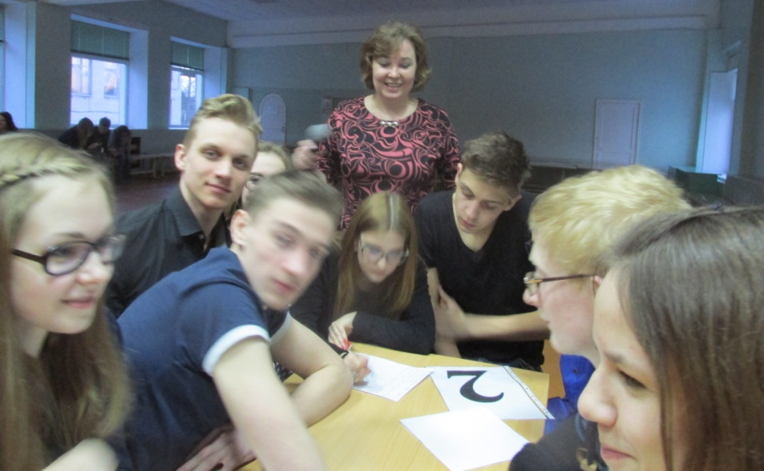
ЕНГ на уроках химии
Анализ задач в учебнике Химия 8 класс, авторы: О.С.Габриелян, И.Г.Остроумов, С.А.Сладков -М., «Просвещение» 2019г
Пример задачи ВПР по химии 9 класса
Пример задачи

Slide 25
Спасибо за внимание!

